Slide 1




Khởi động

Slide 2
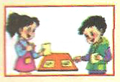
1. Bạn em tên là gì?
2. Em chơi với bạn từ khi nào?
3. Em và bạn ấy thường làm gì?
4. Em thích nhất điều gì ở bạn ấy?
Nói về một người bạn của em

Slide 3
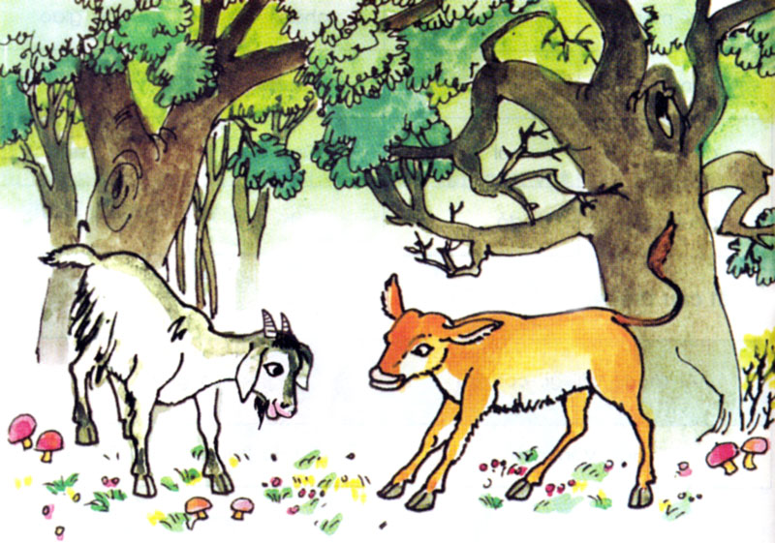

Slide 4
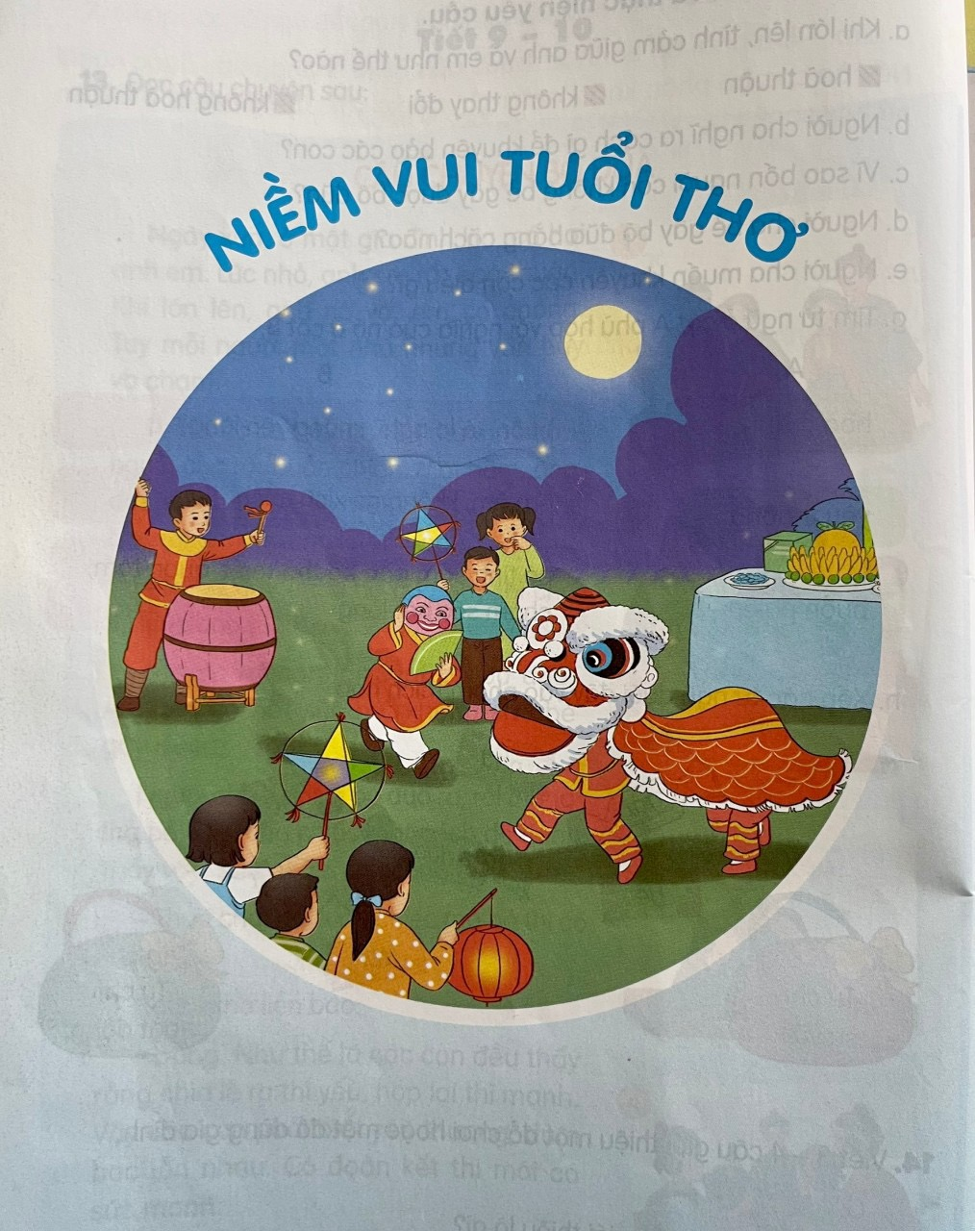

Slide 5
Gọi bạn
Tự xa xưa thuở nào
Trong rừng xanh sâu thẳm
Đôi bạn sống bên nhau
Bê vàng và dê trắng.
Một năm, trời hạn hán
Suối cạn, cỏ héo khô
Lấy gì nuôi đôi bạn
Chờ mưa đến bao giờ?
Bê vàng đi tìm cỏ
Lang thang quên đường về
Dê trắng thương bạn quá
Chạy khắp nẻo tìm bê
Đến bây giờ dê trắng
Vẫn gọi hoài: “Bê! Bê!”
Định Hải

Slide 6
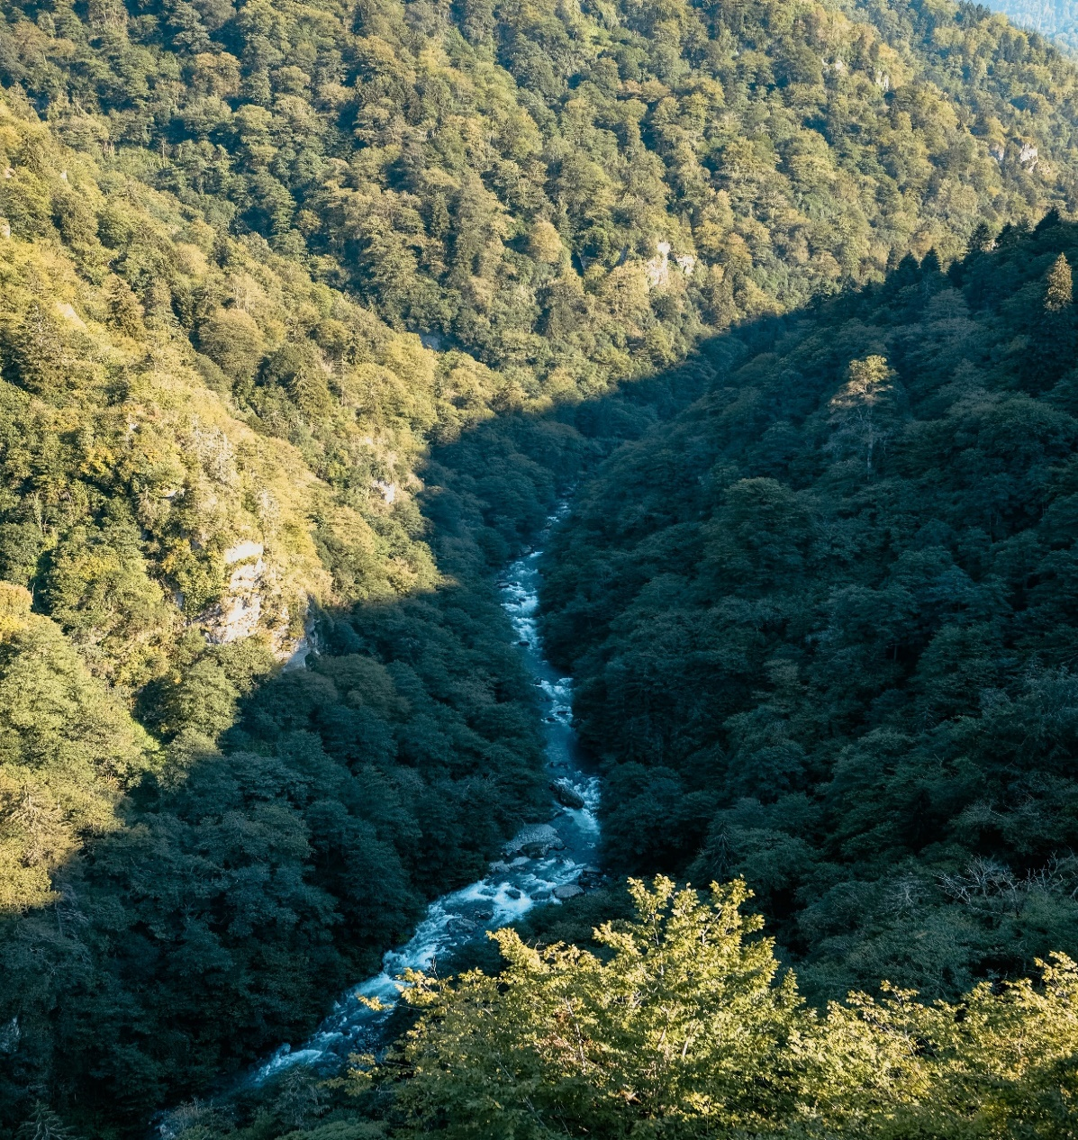
Sâu thẳm

Slide 7
/
/
Tự xa xưa thuở nào
Trong rừng xanh sâu thẳm
Đôi bạn sống bên nhau
Bê vàng và dê trắng.
/
/
/
/
/
/
/

Slide 8
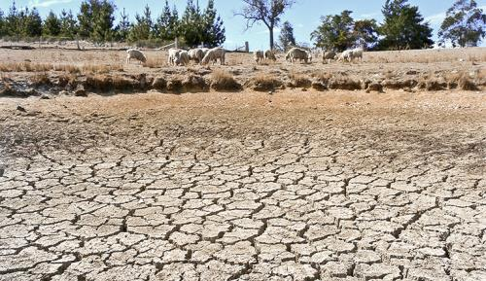
hạn hán

Slide 9
Luyện đọc
Lấy gì nuôi đôi bạn
Chờ mưa đến bao giờ?

Slide 10
/
/
Một năm, trời hạn hán
Suối cạn, cỏ héo khô
Lấy gì nuôi đôi bạn
Chờ mưa đến bao giờ?
/
/
/
/
/
/
/

Slide 11

Luyện đọc
/
/
Bê vàng đi tìm cỏ
Lang thang quên đường về
Dê trắng thương bạn quá
Chạy khắp nẻo tìm bê
Đến bây giờ dê trắng
Vẫn gọi hoài: “ Bê ! Bê !”
/
/
/
/
/
/
/
/
/
/
/
/

Slide 12



XIN CHÂN THÀNH CẢM ƠN CÁC THẦY CÔ

